Slide 1
Cloud Computing
Autumn, 2017
Chapter 4
Distributed File System
1
Notes:
1

Slide 2
提纲
1. 文件系统
2. 分布式文件系统
3. 典型分布式文件系统
4. Goolge File System
5. Hadoop Distributed File System
2

Slide 3
File system
A file system is a means to organize data expected to be retained after a program terminates by providing procedures to store, retrieve and update data, as well as manage the available space on the device(s) which contain it. ——Wikipedia
File system was as an operating system facility providing a convenient programming interface to disk storage. it was originally developed for centralized computer systems and desktop computers. ——G. Coulouris, J. Dollimore and T. Kindberg，in Distributed Systems Concepts and Design,4th Edition

Slide 4
文件系统
文件系统是操作系统的一个重要组成部分，通过对操作系统所管理存储空间的抽象，向用户提供统一的、对象化的访问接口，屏蔽对物理设备的直接操作和资源管理。

Slide 5
File system
File systems are responsible for the organization, storage, retrieval, naming, sharing and protection of files.
Files contain both data and attributes.
A typical attribute record structure is illustrated in next slide.

Slide 6
Attributes of a file
File length
Creation timestamp
Read timestamp
Write timestamp
Attribute timestamp
Reference count
Owner
File type
Access control list

Slide 7
File system modules

Slide 8
File system operation
UNIX file system operations
filedes = open(name, mode)
Opens an existing file with the given name.
filedes = creat(name, mode)
Creates a new file with the given name.
Both operations deliver a file descriptor referencing the open
file. The mode is read, write or both.
status = close(filedes)
Closes the open file filedes.
count = read(filedes, buffer, n)
Transfers n bytes from the file referenced by filedes to buffer.
count = write(filedes, buffer, n)
Transfers n bytes to the file referenced by filedes from buffer.
Both operations deliver the number of bytes actually transferred
and advance the read-write pointer.
pos = lseek(filedes, offset,
Moves the read-write pointer to offset (relative or absolute,
whence)
depending on whence).
status = unlink(name)
Removes the file name from the directory structure. If the file
has no other names, it is deleted.
status = link(name1, name2)
Adds a new name (name2) for a file (name1).
status = stat(name, buffer)
Gets the file attributes for file name into buffer.

Slide 9
UNIX文件系统操作
filedes = open(name, mode)
打开一个名字为 name的文件
filedes = create(name, mode)
创建一个名字为 name的文件
以上两个操作都返回一个打开文件的描述符
mode 可以是 read, write or both.
status = close(filedes)
关闭打开文件 filedes
count = read(filedes, buffer, n)
从被filedes引用的文件中传输n字节到缓冲区
count = write(filedes, buffer, n)
从缓冲区传输n字节到被filedes引用的文件中
.
两个操作都返回实际的传输值，并移动读写指针
pos = lseek(filedes, offset,
移动读写指针到指定的位移， whence决定是相对位移还是
绝对位移
whence)
status = unlink(name)
删除一个名字为 name的文件
status = link(name1, name2)
为file (name1)增加一个新名 (name2)
status = stat(name, buffer)
读名字为 name的文件属性到缓冲区

Slide 10
文件系统的四个层次
根据计算环境和所提供功能的不同，将文件系统划分为四个层次
单处理器单用户的本地文件系统
多处理器单用户的本地文件系统
多处理器多用户的本地文件系统
多处理器多用户的分布式文件系统

Slide 11
传统文件系统的缺陷
可用性低：文件系统在一个物理设备，一旦出现故障，服务完全不可用。
读写性能随访问量的增大而降低：访问频繁，磁盘I/O增大。
不易实现在线扩容：一般情况下需要停机停服务

Slide 12
提纲
2017/10/24
12
1. 文件系统
2. 分布式文件系统
3. 典型分布式文件系统
4. Goolge File System
5. Hadoop Distributed File System
Notes:
12

Slide 13
分布式文件系统的需求
Transparency
Concurrency
Replication
Heterogeneity
Fault tolerance
Consistency
Security
Efficiency
Source: Couloris,Dollimore and Kindberg. Distributed Systems: Concepts & Design Ed. 4 , Pearson Education 2005

Slide 14
分布式文件系统的需求
透明性
  访问透明性
  位置透明性
  移动透明性
  性能透明性：当服务负载在一定范围内变化时，客户程序可以保持满意的性能
  扩展透明性：文件服务可以扩充，以满足负载和网络规模的增长

Slide 15
分布式文件系统的需求
并发控制
  并发文件更新：客户改变文件的操作不影响其他用户访问或改变同一文件的操作
复制
  多个副本
  更好的性能与容错
异构性
  允许硬件和操作系统异构
  文件服务的接口必须有明确的定义
  在不同操作系统和计算机上实现客户和服务器软件

Slide 16
分布式文件系统的需求
容错
  无状态的服务器: 崩溃重启时不需恢复
一致性
  当文件在不同地点被复制和缓存时，要保持多副本的一致性
安全性
  身份验证，访问控制，安全通道
效率
  应提供比传统文件系统相同或更强的性能和可靠性

Slide 17
分布式文件系统的发展
第一代分布式文件系统（1980年代）
  早期的分布式文件系统一般以提供标准接口的远程文件访问为目的，更多地关注访问的性能和数据的可靠性。
  以NFS(Network File System)和AFS(Andrew File System)最具代表性，它们对以后的文件系统设计也具有十分重要的影响。
17
Notes:
NFS从1985年出现至今，已经经历了四个版本的更新，被移植到了几乎所有主流的操作系统中，成为分布式文件系统事实上的标准。NFS利用Unix系统中的虚拟文件系统（Virtual File System，VFS）机制，将客户机对文件系统的请求，通过规范的文件访问协议和远程过程调用，转发到服务器端进行处理；服务器端在VFS之上，通过本地文件系统完成文件的处理，实现了全局的分布式文件系统。Sun公司公开了NFS的实施规范，互联网工程任务组（The Internet Engineering Task Force，IETF）将其列为征求意见稿（RFC-Request for Comments），这很大程度上促使NFS的很多设计实现方法成为标准，也促进了NFS的流行。NFS不断发展，在第四版中提供了基于租赁（Lease）的同步锁和基于会话（Session）语义的一致性等。
Carnegie Mellon大学在1983年设计开发的AFS将分布式文件系统的可扩展性放在了设计和实现的首要位置，并且着重考虑了在不安全的网络中实现安全访问的需求。因此，它在位置透明、用户迁移、与已有系统的兼容性等方面进行了特别设计。AFS具有很好的扩展性，能够很容易地支持数百个节点，甚至数千个节点的分布式环境。同时，在大规模的分布式文件系统中，AFS利用本地存储作为分布式文件的缓存，在远程文件无法访问时，依然可以部分工作，提高了系统可用性。后来的Coda File System、Inter-mezzo File System都受到AFS的影响，更加注重文件系统的高可用性（High Availability）和安全性，特别是Coda，在支持移动计算方面做了很多的研究工作。
早期的分布式文件系统一般以提供标准接口的远程文件访问为目的，在受网络环境、本地磁盘、处理器速度等方面限制的情况下，更多地关注访问的性能和数据的可靠性。AFS在系统结构方面进行了有意义的探索。它们所采用的协议和相关技术，为后来的分布式文件系统设计提供了很多借鉴。

Slide 18
分布式文件系统的发展
NFS从1985年出现至今，已经经历了四个版本的更新，被移植到了几乎所有主流的操作系统中，成为分布式文件系统事实上的标准。NFS利用Unix系统中的虚拟文件系统（Virtual File System，VFS）机制，将客户机对文件系统的请求，通过规范的文件访问协议和远程过程调用，转发到服务器端进行处理；服务器端在VFS之上，通过本地文件系统完成文件的处理，实现了全局的分布式文件系统。Sun公司公开了NFS的实施规范，互联网工程任务组（The Internet Engineering Task Force，IETF）将其列为征求意见稿（RFC-Request for Comments），这很大程度上促使NFS的很多设计实现方法成为标准，也促进了NFS的流行。NFS不断发展，在第四版中提供了基于租赁（Lease）的同步锁和基于会话（Session）语义的一致性等。
Carnegie Mellon大学在1983年设计开发的AFS将分布式文件系统的可扩展性放在了设计和实现的首要位置，并且着重考虑了在不安全的网络中实现安全访问的需求。因此，它在位置透明、用户迁移、与已有系统的兼容性等方面进行了特别设计。AFS具有很好的扩展性，能够很容易地支持数百个节点，甚至数千个节点的分布式环境。同时，在大规模的分布式文件系统中，AFS利用本地存储作为分布式文件的缓存，在远程文件无法访问时，依然可以部分工作，提高了系统可用性。后来的Coda File System、Inter-mezzo File System都受到AFS的影响，更加注重文件系统的高可用性（High Availability）和安全性，特别是Coda，在支持移动计算方面做了很多的研究工作。 早期的分布式文件系统一般以提供标准接口的远程文件访问为目的，在受网络环境、本地磁盘、处理器速度等方面限制的情况下，更多地关注访问的性能和数据的可靠性。AFS在系统结构方面进行了有意义的探索。它们所采用的协议和相关技术，为后来的分布式文件系统设计提供了很多借鉴。
18
Notes:
NFS从1985年出现至今，已经经历了四个版本的更新，被移植到了几乎所有主流的操作系统中，成为分布式文件系统事实上的标准。NFS利用Unix系统中的虚拟文件系统（Virtual File System，VFS）机制，将客户机对文件系统的请求，通过规范的文件访问协议和远程过程调用，转发到服务器端进行处理；服务器端在VFS之上，通过本地文件系统完成文件的处理，实现了全局的分布式文件系统。Sun公司公开了NFS的实施规范，互联网工程任务组（The Internet Engineering Task Force，IETF）将其列为征求意见稿（RFC-Request for Comments），这很大程度上促使NFS的很多设计实现方法成为标准，也促进了NFS的流行。NFS不断发展，在第四版中提供了基于租赁（Lease）的同步锁和基于会话（Session）语义的一致性等。
Carnegie Mellon大学在1983年设计开发的AFS将分布式文件系统的可扩展性放在了设计和实现的首要位置，并且着重考虑了在不安全的网络中实现安全访问的需求。因此，它在位置透明、用户迁移、与已有系统的兼容性等方面进行了特别设计。AFS具有很好的扩展性，能够很容易地支持数百个节点，甚至数千个节点的分布式环境。同时，在大规模的分布式文件系统中，AFS利用本地存储作为分布式文件的缓存，在远程文件无法访问时，依然可以部分工作，提高了系统可用性。后来的Coda File System、Inter-mezzo File System都受到AFS的影响，更加注重文件系统的高可用性（High Availability）和安全性，特别是Coda，在支持移动计算方面做了很多的研究工作。
早期的分布式文件系统一般以提供标准接口的远程文件访问为目的，在受网络环境、本地磁盘、处理器速度等方面限制的情况下，更多地关注访问的性能和数据的可靠性。AFS在系统结构方面进行了有意义的探索。它们所采用的协议和相关技术，为后来的分布式文件系统设计提供了很多借鉴。

Slide 19
分布式文件系统的发展
2017/10/24
19
第二代分布式文件系统（1990～1995）
  20世纪90年代初，面对广域网和大容量存储应用的需求，借鉴当时先进的高性能对称多处理器(Symmetric Multiple Processor，SMP)的设计思想，加利福尼亚大学设计开发的xFS，克服了以前的分布式文件系统一般都运行在局域网（LAN）上的弱点，很好地解决了在广域网上进行缓存，以减少网络流量的难题。
Notes:
19

Slide 20
分布式文件系统的发展
第三代分布式文件系统（1995～2000）
  分布式文件系统管理的系统规模更大、系统更复杂，对性能和容量的追求更高。
  系统的动态性需求增强，如在线增减设备、缓存的一致性、系统可靠性等。
  更多的先进技术应用到系统实现中，如分布式锁、缓存管理技术、SoftUpdates技术、文件级的负载平衡等。
  典型代表：Global File System（GFS）、General Parallel File System （GPFS）、HP的DiFFS、SGI公司的CXFS、EMC的HighRoad、Sun的qFS、XNFS等
第三代：数据容量、性能和共享的需求使得这一时期的分布式文件系统管理的系统规模更大、系统更复杂，对物理设备的直接访问、磁盘布局和检索效率的优化、元数据的集
中管理等都反映了对性能和容量的追求。规模的扩展使得系统的动态性，如在线增减设备、缓存的一致性、系统可靠性的需求逐渐增强，更多的先进技术应用到系统 实现中，如分布式锁、缓存管理技术、SoftUpdates技术、文件级的负载平衡等。
Notes:
第三代：数据容量、性能和共享的需求使得这一时期的分布式文件系统管理的系统规模更大、系统更复杂，对物理设备的直接访问、磁盘布局和检索效率的优化、元数据的集
中管理等都反映了对性能和容量的追求。规模的扩展使得系统的动态性，如在线增减设备、缓存的一致性、系统可靠性的需求逐渐增强，更多的先进技术应用到系统
实现中，如分布式锁、缓存管理技术、SoftUpdates技术、文件级的负载平衡等。

Slide 21
分布式文件系统的发展
第四代分布式文件系统（2000年以后）
  随着SAN和NAS两种体系结构逐渐成熟，研究人员开始考虑如何将两种体系结构结合起来，以充分利用两者的优势。
  另一方面，基于多种分布式文件系统的研究成果，人们对体系结构的认识不断深入，网格的研究成果等也推动了分布式文件系统体系结构的发展。
  这一时期，IBM的StorageTank、Cluster的Lustre、Panasas的PanFS、蓝鲸文件系统（BWFS）等是这种体系结构的代表。

Slide 22
The definition of Distributed file system
In computing, a distributed file system or network file system is any file system that allows access to files from multiple hosts sharing via a computer network.This makes it possible for multiple users on multiple machines to share files and storage resources. ——Wilipedia
A distributed file system implements a common file system that can be shared by all autonomous computers in a distributed system

Slide 23
分布式文件系统的组成
分布式文件系统包含三个部分：
  文件服务器：存储和管理文件，实现对文件内容的操作，通过文件的唯一标示符UFID（Unique File Identifier）来标识文件。
  目录服务器：文件名和UFID都存储在文件目录中。提供文件名到UFID的映射。
  客户机：不同的客户机实现不同的编程接口，在客户机缓存常用文件块。

Slide 24
文件服务
文件服务分类
  上载/下载模式：文件服务只提供两种主要的操作：读文件和写文件。读文件将整个文件从一个文件服务器传送到提出请求的客户机。写操作将整个文件从客户机传送到服务器。
1.文件移动到客户端
服务器
客户机
老文件
新文件
2.在客户端进行访问
3.当客户端工作完毕后，文件又移回服务器

Slide 25
文件服务
文件服务分类
  上载/下载模式
    优点：概念简单。使用这种模式不需要掌握复杂的文件接口。整个文件的传送是高效的。
    缺点：客户端必须具有足够大的存储空间来存储所需的所有文件。如果只需要文件的一小部分，移动整个文件是很浪费的。

Slide 26
文件服务
文件服务分类
  远程访问模式：文件服务提供了大量的操作用于打开和关闭文件，读写文件的一部分，在文件中来回移动，检查和改变文件属性等。
    优点：在客户端不需要很大的空间，当仅需要文件的一小部分时，不需要传送整个文件。
客户机
服务器
客户请求访问
远程服务器上的文件
文件保存在服务器上

Slide 27
目录服务
目录服务
  提供诸如创建和删除目录，命名和重命名文件以及将文件从一个目录移动到另一个目录等操作。
  分布式系统允许目录包含子目录，形成一棵目录树。通常 称为分层文件系统。
A
在树型层次结构中，仅当目录为空时，才能删除指向该目录的连接
B
C
D
E
一棵有5个目录的树

Slide 28
目录服务
目录服务
  对任意目录建立连接或指针。使得可以将目录组织成更强有力的任意目录图。
计算指向这个目录的目录数量
A
0
在目录图中，一个目录只要存在至少另一条链接时就可以删除指向该目录的链接
机器1
B
2
C
1
D
机器2
1
E
1
在两台机器中的目录图

Slide 29
目录服务
孤立目录
  删除A到B的连接。结果从文件系统（A）的根已不能到达B。B、D、E三个目录以及它们的所有文件实际上是孤立了。
计算指向这个目录的目录数量
分布式系统中的孤立目录问题
A
0
机器1
B
1
C
1
D
机器2
1
E
1

Slide 30
文件共享语义
UNIX语义
  在READ操作紧跟在WRITE操作后执行时，READ操作返回刚刚写入的值。
  当一个READ操作跟在两个紧相连发生的WRITE操作后，读入的值是后一个写操作写入的值。
单处理器
初始文件
1.写“c”
A
a
b
a
b
c
B
2.读出“abc”

Slide 31
文件共享语义
分布式系统中存在的问题
  分布式系统中允许客户在它们自己的高速缓存中保留经常使用的文件的局部拷贝。
2.写“c”
A
a
b
1.读“ab”
a
b
c
a
b
客户1
文件服务器
3.读出“ab”
B
a
b
读出了一个过时的值
客户2

Slide 32
文件共享语义
解决办法——对话语义
  立即将高速缓存文件的所有修改回写到服务器上。简单、效率低。
  规则：对一个打开文件的修改仅对修改该文件的进程是初始可见的，仅当文件关闭时，其修改才对其他进程可见。（对话语义）
  当两个或多个客户同时进行高速缓存和修改同一文件，若各个文件连续关闭，将它们的值送到服务器上，最后的结果取决于哪个文件最后关闭。

Slide 33
文件共享语义
不可更改语义
  对文件不能进行更改，只是简单的共享和复制。文件不能被更新，但是目录可以更新。
事务
  为了存取一个文件或一组文件，进程首先执行某种类型的开始事务处理原语，以指示跟在其后的操作是不可分的。
  然后通过系统调用来读写一个或多个文件
  工作完成后，执行结束事务处理原语。
  关键特性：保证了包含于事务处理中的所有调用都将按顺序完成，不能有其他任何同时存在的事务处理的干扰。

Slide 34
文件共享语义
四种文件共享语义比较
方法 | 说明
UNIX语义 | 对一个文件的任何操作对所有进程都是及时可见的
会话语义 | 在文件关闭之前，对文件的修改对其他进程是不可见的
不可更改语义 | 不能进行更改，只是简单的共享和复制
事务 | 所有的更改要么都完成，要么都不能完成

Slide 35
提纲
2017/10/24
Cloud Computing, GUCAS
35
1. 文件系统
2. 分布式文件系统
3. 典型分布式文件系统
4. Goolge File System
5. Hadoop Distributed File System
Notes:
35

Slide 36
典型分布式文件系统
网络文件系统（NFS）
Andrew文件系统（AFS）
GFS（单独讲）
HDFS（单独讲）
其他分布式文件系统
  Coda
  xFS
  SpriteFS
  Lustre
  Ceph

Slide 37
NFS
网络文件系统（Network File System，NFS）是Sun Microsystem公司1985年研制的网络文件系统，它基于UNIX，是第一个形成产品的DFS。
NFS支持不同类型的系统，每台计算机在系统内安装NFS的客户组件和服务器组件。
实现成为Solaris和SunOS的一部分，运行于Sun工作站。
基于TCP或UDP/IP协议，是目前使用最广泛的分布式文件系统

Slide 38
NFS的特点
存储透明：对远程文件的存取通过平常的UNIX系统调用实现。
位置透明：将远程文件系统安装在客户机本地命名空间。
故障透明：NFS是无状态的，大多数操作是幂等的
性能透明：客户机和服务器都采用了高速缓存。
迁移透明：不能完全实现。文件系统可在服务器间移动，但每台客户机上的远程安装表都需要单独修改。

Slide 39
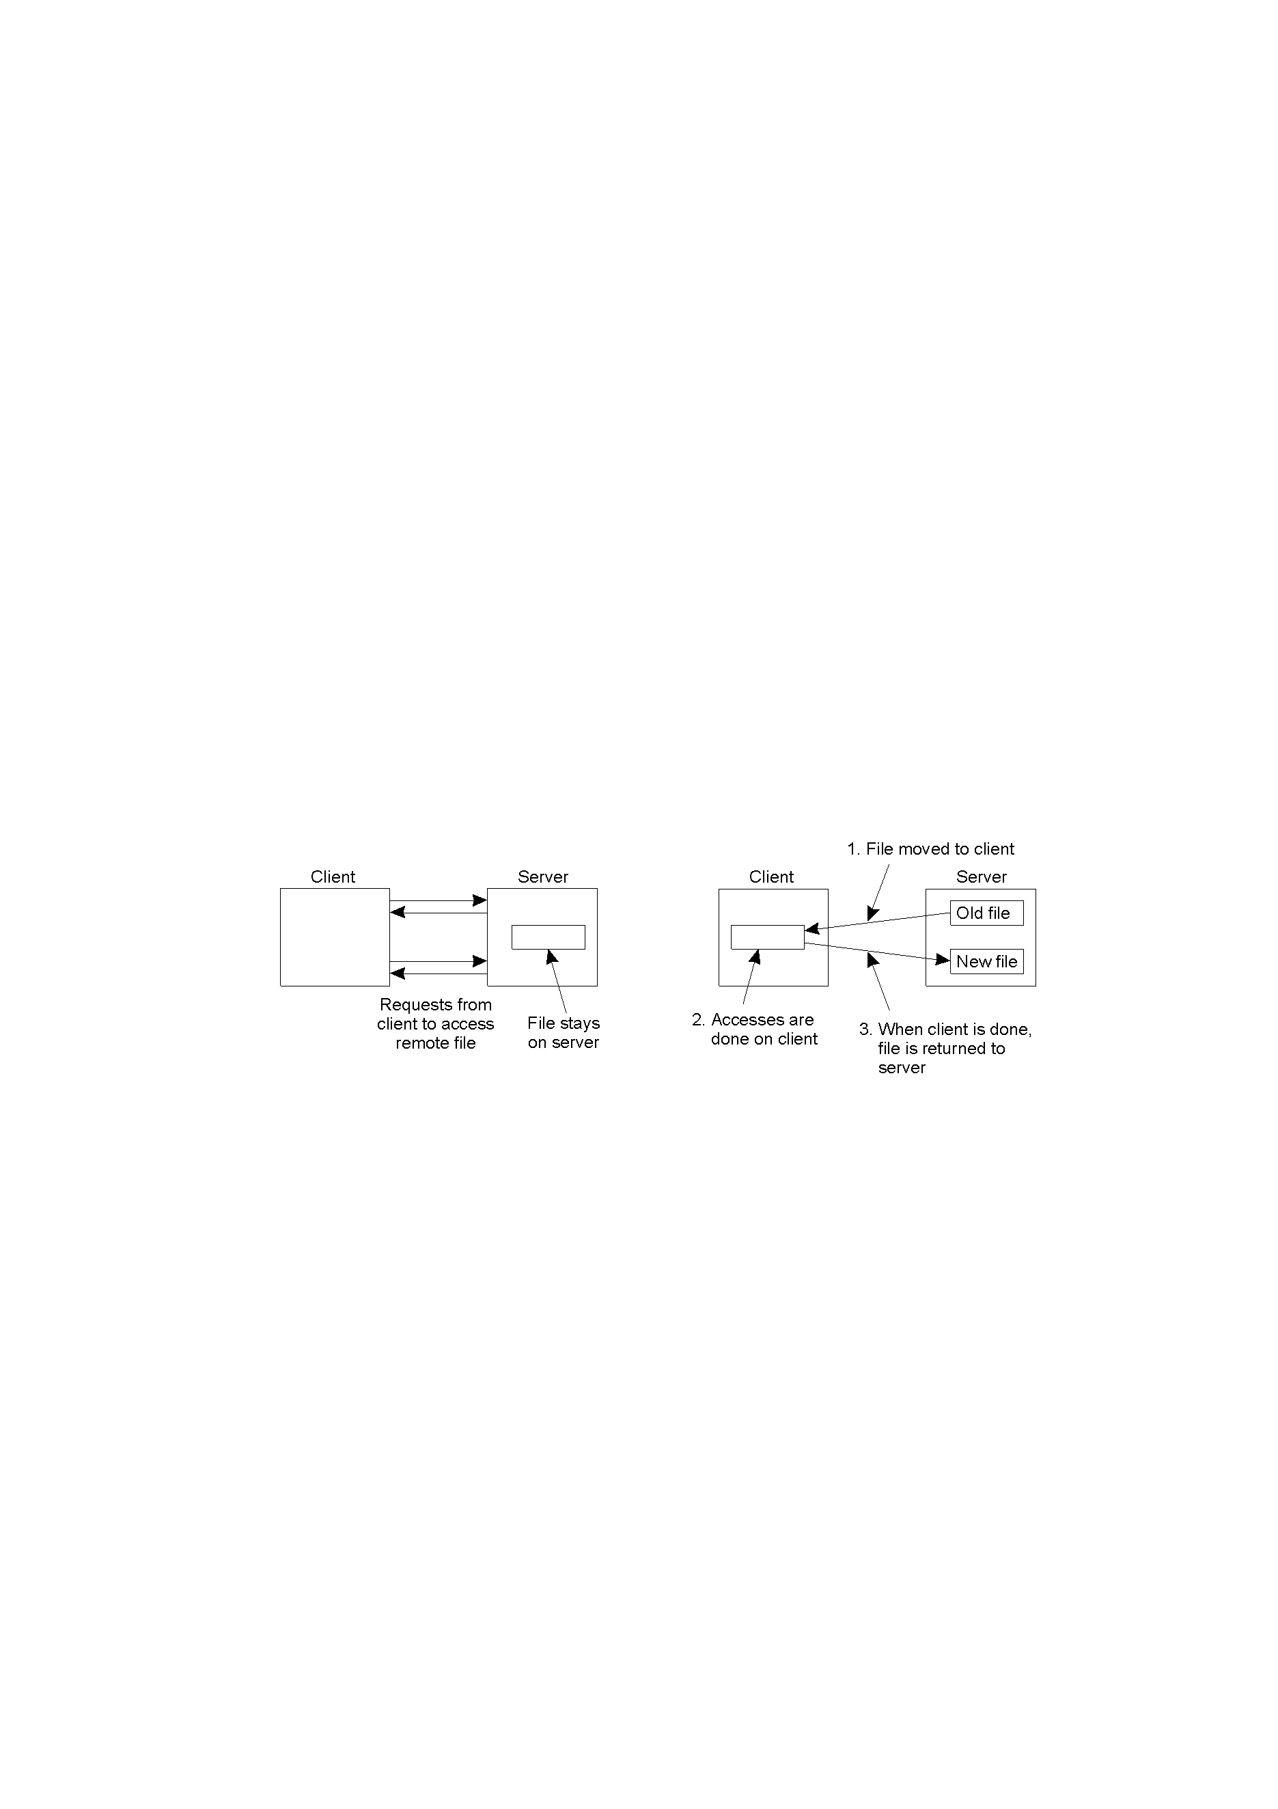
NFS Architecture (1)
（a）
（b）
（a）The remote access model.
（b）The upload/download model

Slide 40
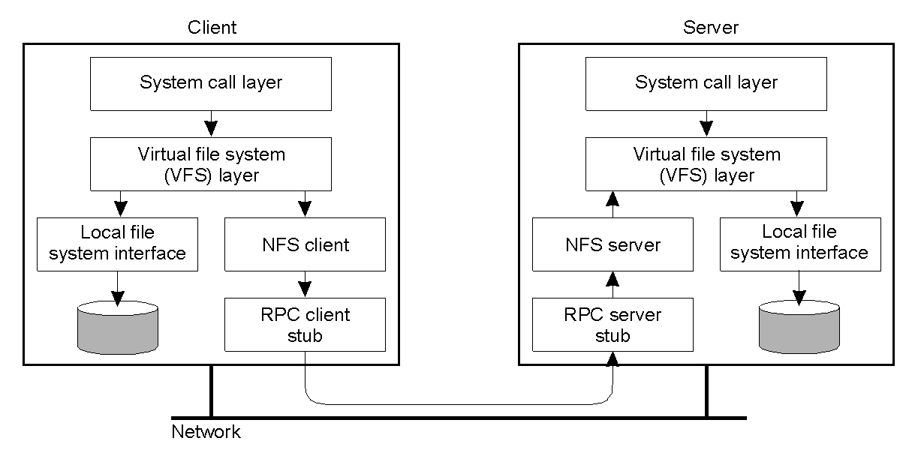
NFS Architecture (2)
The basic NFS architecture for UNIX systems.

Slide 41
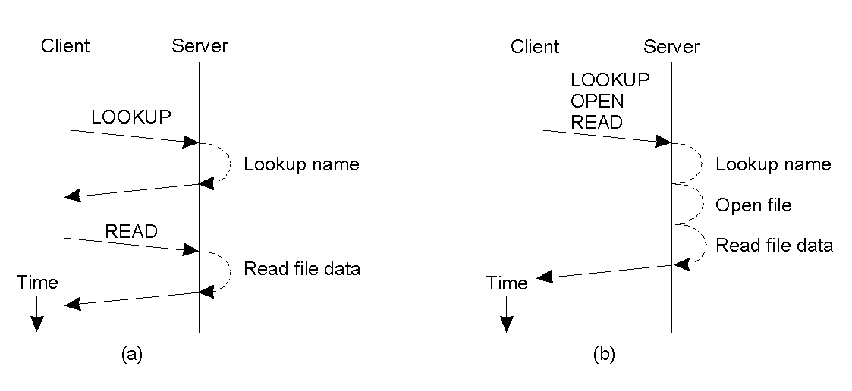
Communication
(a) Reading data from a file in NFS version 3.
(b) Reading data using a compound procedure in version 4.

Slide 42
Andrew File System
Andrew File System 由Carnegie Mellon大学在1983年设计开发。
将分布式文件系统的可扩展性放在了设计和实现的首要位置。
在位置透明、用户迁移、与已有系统的兼容性等方面进行了特别设计。
AFS具有很好的扩展性，能够很容易地支持数百个节点，甚至数千个节点的分布式环境。
在大规模的分布式文件系统中，AFS利用本地存储作为分布式文件的缓存，在远程文件无法访问时，依然可以部分工作，提高了系统可用性。

Slide 43
Andrew File System
Like NFS, AFS provides transparent access to remote shared files for UNIX programs running on workstations.
AFS is implemented as two software components that exist at UNIX processes called Vice and Venus.
Notes:
43

Slide 44
Andrew File System
Distribution of processes in the Andrew File System
Notes:
44

Slide 45
Andrew File System
The files available to user processes running on workstations are either local or shared.
Local files are handled as normal UNIX files.
They are stored on the workstation’s disk and are available only to local user processes.
Shared files are stored on servers, and copies of them are cached on the local disks of workstations.
Notes:
45

Slide 46
Andrew File System
File name space seen by clients of AFS
Notes:
46

Slide 47
Andrew File System
The UNIX kernel in each workstation and server is a modified version of BSD UNIX.
The modifications are designed to intercept open, close and some other file system calls when they refer to files in the shared name space and pass them to the Venus process in the client computer.
Notes:
47

Slide 48
Andrew File System
System call interception in AFS
Notes:
48

Slide 49
Coda
AFS可用性较差，一旦服务器或网络出现问题，将造成不可预料的后果。
为此，1990年CMU在AFS的基础上开发了Coda文件系统。
Coda采用了两种新的机制来保证可用性：
  服务器端复制，就是将一个文件在多个服务器中保存多个副本。这样，一个服务器失效，其它的服务器可以继续为客户端提供服务。
  断开连接操作，Coda继承了AFS，即客户端在本地磁盘中缓存整个文件。Coda客户端一旦检测到服务器失效，仍然可以继续访问本地缓存的操作，这就是所谓的断开连接操作。连接恢复时，又恢复到正常状态。
  此外，客户端还可以主动进行断开连接操作，这样就能够更好地支持移动计算。

Slide 50
xFS
20世纪90年代初，面对广域网和大容量存储应用的需求，加利福尼亚大学设计开发的xFS，克服了以前的分布式文件系统一般都运行在局域网（LAN）上的弱点。
xFS的基本设计原则是任何机器都可以担当客户、管理器和服务器的角色。

Slide 51
SpriteFS
为了进一步提高分布式文件系统的访问性能，加州大学伯克力分校开发了Sprite文件系统。
SpriteFS是Sprite网络操作系统的一个重要组成部分。它使用大容量的主存来缓存文件数据，并且在服务器端和客户端都设置了缓存。
客户端的一个进程发出一个文件访问请求后，先在客户端的缓存中查找缓存数据。如果数据不在客户端缓存中，这个请求才被发送到服务器端。
服务器端处理请求时也是先看内存中是否缓存有请求数据，只有数据不在内存中时，才真正地从服务器端的磁盘读取数据，最后返回给客户端。

Slide 52
Lustre
Lustre文件系统采用基于对象存储技术，它来源于卡耐基梅隆大学的Coda项目
2003年12月发布了Lustre 1.0版，IBM研制的Blue Gene系统也将采用Lustre文件系统实现其高性能存储。
Lustre的主要组件有三个：先进的集群文件系统，基于对象的存储设备和可堆叠的对象驱动模型。

Slide 53
Ceph
Ceph的设计目标是实现PB级数据存储。可管理20 PB 的存储系统，1-10,000 个硬盘驱动器， 1TB/sec 的聚合带宽，数十亿个文件，从Bytes 到terabytes，从1-100,000 以上的文件/目录， 低延迟的元数据访问。
功能方面，类POSIX(Portable Operating System Interface of Unix)的接口，标准的文件/目录语义，来自100,000 以上客户的高性能直接存取。
Ceph文件系统中有三种主要的部件：
  文件系统客户端，为应用程序提供了类POSIX的访问接口。
  负责存储系统数据和元数据的机群。
  管理文件系统元数据访问的机群。

Slide 54
提纲
2017/10/24
54
1. 文件系统
2. 分布式文件系统
3. 典型分布式文件系统
4. Goolge File System
5. Hadoop Distributed File System
Notes:
54

Slide 55





Google的各种产品
Google Earth
Google Application Engine
还有：Google image, Google Scholar, Google News ……
很多大家熟悉的非常优秀的产品

Slide 56
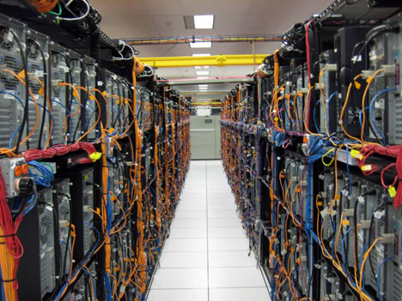

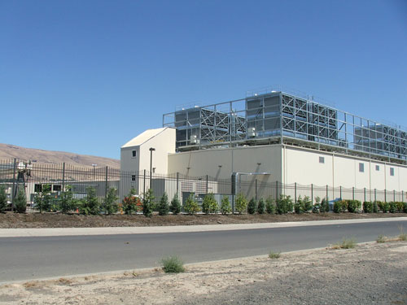
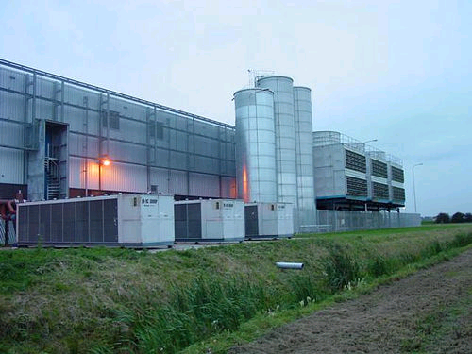
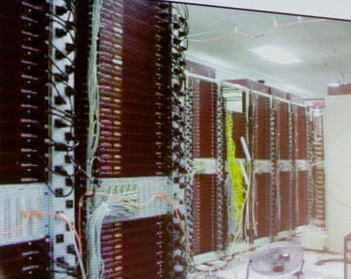
Google云计算数据中心
Notes:
56

Slide 57
Google云计算技术
1
2
3
2003(SOSP)
Google File System
2004(OSDI)
MapReduce
2006(OSDI)
BigTable
SOSP：ACM Symposium on Operating Systems Principles
OSDI：USENIX Symposium on Operating Systems Design and Implementation

Slide 58
Motivation
Google needed a good distributed file system
  Redundant storage of massive amounts of data on
  cheap and unreliable computers
Why not use an existing file system?
  Google’s problems are different from anyone else’s
    Different workload
    Different data structure
    Different response time
Notes:
58

Slide 59
GFS的技术环境
First, component failures are the norm rather than the exception
首先，组件失效被认为是常态事件，而不是意外事件
Second, files are huge by traditional standards
其次，以通常的标准衡量，Google的文件非常巨大。

Slide 60
GFS的设计背景
Third, most files are mutated by appending new data rather than overwriting existing data
第三，绝大部分文件的修改是采用在文件尾部追加数据，而不是覆盖原有数据的方式。
Fourth, co-designing the applications and the file system API benefits the overall system by increasing our flexibility
第四，应用程序和文件系统API的协同设计提高了整个系统的灵活性。

Slide 61
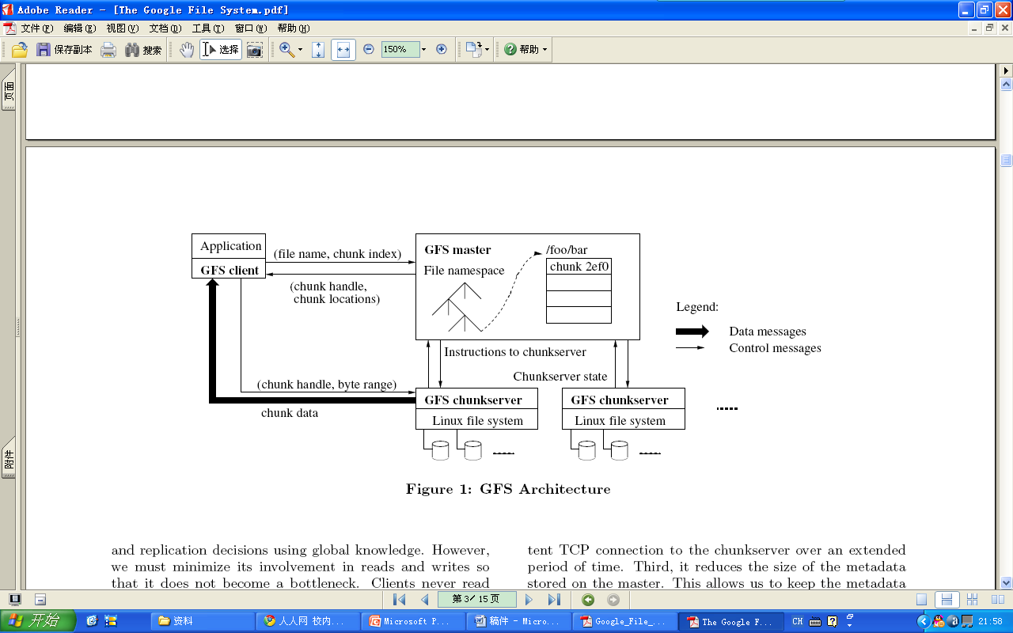
GFS架构

Slide 62
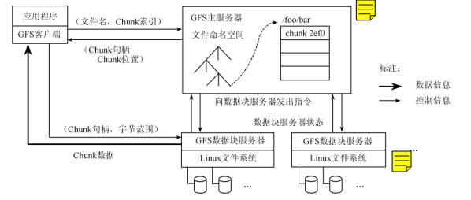
GFS架构

Slide 63
GFS架构
GFS集群
  一个Master
  多个ChunkServer
  多个Client
  Master和 ChunkServer通常是运行用户层服务进程的Linux机器。
  只要资源和可靠性允许，Chunkserver和Client可以运行在同一个机器 上。

Slide 64
Master
单一的Master节点的策略大大简化了GFS的设计。但是，必须减少对Master节点的读写，避免Master节点成为系统的瓶颈。
Master用心跳信息周期地跟每个ChunkServer通信，给他们以指示并收集他们的状态。
Master负责管理所有的文件系统的元数据
Master控制系统级别的活动

Slide 65
Chunkserver
在GFS下，每一个文件都拆成固定大小的Chunk(块)。每一个块都由Master根据块创建时间产生一个全局唯一的以后不会改变的64位的Chunk handle标志。
ChunkServers在本地磁盘上用Linux文件系统保存这些块，并且根据chunk handle和字节区间，通过Linux文件系统读写这些块的数据。
考虑到可靠性，每一个块都会在不同的ChunkServer上保存备份，缺省情况下保存3个备份。
块大小缺省是64MB，这比一般的文件系统中的文件块要大得多。

Slide 66
Chunkserver
每一个文件都拆成固定大小的Chunk(块)，Chunksize 是设计的关键参数，缺省是64M
  采用很大的Chunksize优点：
    它减少了客户端和Master的交互。
    减少网络管理量。
    减少了元数据在Master上的大小。
  采用很大的Chunksize缺点：
    小型文件包含较少数目的Chunk，也许只有一个Chunk。
    保存这些文件的Chunkserver就会在大量客户端访问的时候成为焦点，导致系统局部过载。

Slide 67
Client
Client代码包含了GFS的API，与Master和 ChunkServer进行通信。
  Client和Master通信，获取元数据信息。Client会缓存从Master获取的元数据信息，以便对同一文件块的操作不再通过client-master交互。(除非cache过期或这个文件被再次打开。
  Client和ChunkServer通信，获取文件数据。Client所有与数据相关的通信直接和ChunkServer进行，但是不会缓存文件数据。

Slide 68
系统交互
租约和变更顺序
  变更是一个会改变Chunk内容或者元数据的操作，如写入操作。变更操作会在Chunk的所有副本上执行。
  GFS使用租约机制来保持多个副本间变更顺序的一致性。Master赋予其中一个副本一个租约，我们把这个副本叫做主块（primary)。主块选择对块所有操作的一系列顺序，进行操作的时候所有的副本遵从这个顺序。
  租约的设计机制是为了最小化主服务器的管理负载，其初始超时值是60秒。如果一个块将要被更改，那么主块可以请求更长的租期，额外的租期的请求和回复都在心跳报文中承载。

Slide 69
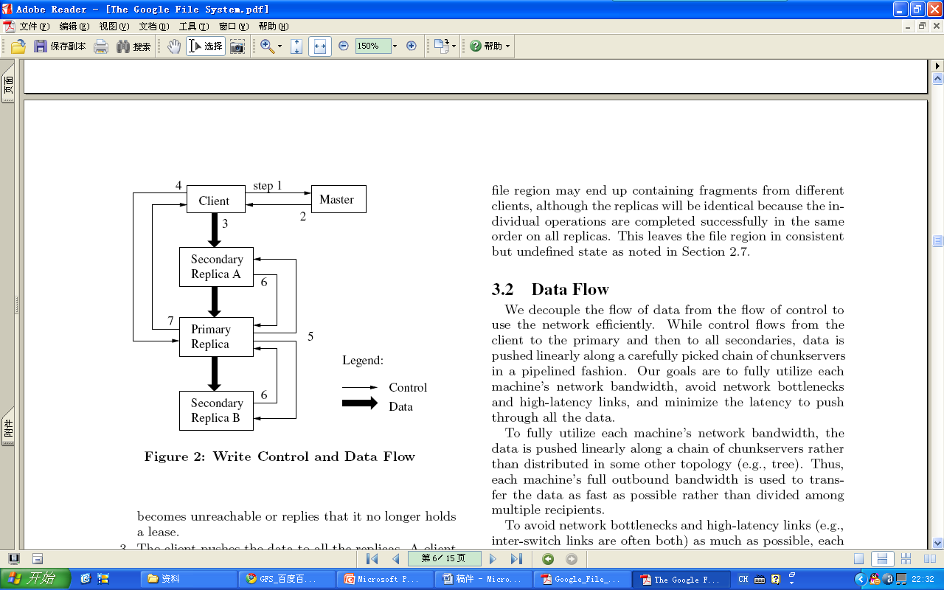
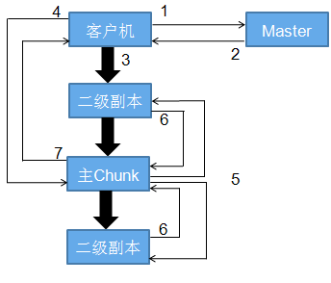
写操作控制流程图
系统交互

Slide 70
数据流
为了有效的利用网络，GFS将数据流和控制流分离。
数据是以流水线的方式在选定的ChunkServer链上线性传递。
每个机器的整个对外带宽都被用作传递数据。为避免瓶颈，每个机器在收到数据后，将它收到数据尽快传递给离它最近的机器。

Slide 71
System Interaction Steps
1. The client asks the master which chunkserver holds the current lease for the chunk and the locations of the other replicas. If no one has a lease, the master grants one to a replica it chooses.
2. The master replies with the identity of the primary and the locations of the other (secondary) replicas. The client caches this data for future mutations. It needs to contact the master again only when the primary becomes unreachable or replies that it no longer holds a lease.

Slide 72
System Interaction Steps
3. The client pushes the data to all the replicas. A client can do so in any order. Each chunkserver will store the data in an internal LRU (least recently used) buffer cache until the data is used or aged out.
4. Once all the replicas have acknowledged receiving the data, the client sends a write request to the primary. The request identifies the data pushed earlier to all of the replicas. The primary assigns consecutive serial numbers to all the mutations it receives, possibly from multiple clients, which provides the necessary serialization. It applies the mutation to its own local state in serial number order.

Slide 73
System Interaction Steps
5. The primary forwards the write request to all secondary replicas. Each secondary replica applies mutations in the same serial number order assigned by the primary
6. The secondaries all reply to the primary indicating that they have completed the operation.

Slide 74
System Interaction Steps
7. The primary replies to the client. Any errors encountered at any of the replicas are reported to the client. In case of errors, the write may have succeeded at the primary and an arbitrary subset of the secondary replicas. (If it had failed at the primary, it would not have been assigned a serial number and forwarded.) The client request is considered to have failed, and the modified region is left in an inconsistent state. Our client code handles such errors by retrying the failed mutation. It will make a few attempts at steps (3) through (7) before falling back to a retry from the beginning of the write.

Slide 75
Read process
1. Application originates the read request
2. GFS client translates request and sends it to master
3. Master responds with chunk handle and replica locations

Slide 76
Read process
4. Client picks a location and sends the request
5. Chunkserver sends requested data to the client
6. Client forwards the data to the application

Slide 77
Write process
1. Application originates the request
2. GFS client translates request and sends it to master
3. Master responds with chunk handle and replica locations

Slide 78
Write process
4. Client pushes write data to all locations. Data is stored in chunkserver’s internal buffers

Slide 79
Write process
5. Client sends write command to primary
6. Primary determines serial order for data instances in its buffer and writes the instances in that order to the chunk
7. Primary sends the serial order to the secondaries and tells them to perform the write

Slide 80
Write process
8. Secondaries respond back to primary
9. Primary responds back to the client

Slide 81
Master节点的操作
块创建，重新复制，负载均衡
  创建块以及复制块的策略都基于平均硬盘使用率和一个Chunkserver上面“创建”或“复制”操作的数量。
  Master在可用的数据块备份低于用户设定的数目时需要进行重复制。
  Master周期性的对副本进行负载均衡：它检查当前的副本分布情况，然后移动副本以得到更好的硬盘剩余空间，达到负载均衡

Slide 82
Master节点的操作
垃圾回收
  GFS对该删除的数据采用惰性的垃圾回收机制。
  当应用程序删除一个文件，Master会将这个操作记录入操作日志，但是并不立即删除它，而是将它的名字改为一个包含删除时间戳的隐藏名字，然后直到Master进行命名空间常规扫描的时候才删除存在时间超过三天以上的有隐藏名字的文件。

Slide 83
Master节点的操作
过期副本检测
  Master通过保存一个块的版本号，来分辨当前副本和过期副本。
  在Master和Client以及ChunkServer的通信信息中包含有块的版本号。
  每当Master获得一个块的租约，它就增加那个块的版本号，然后通知当前副本，然后它们在写入块之前和通知Client之前将版本号写入操作日志中。
  如果一个ChunkServer在这个时候正好不可用，那么它的版本号就不会被更新，当它重新启动以后，Master会判定它的某些块过期了，然后在周期性的垃圾回收中删除所有过期的副本。

Slide 84
High availability
Fast recovery
  Both the master and the chunkserver are designed to restore their state and start in seconds no matter how they terminated.
Chunk replication
  default: 3 replicas
  other forms of cross-server redundancy such as parity or erasure codes
Master replication
  Master’s operation log and checkpoints are replicated on multiple machines.
  Shadow masters: just for reading file data
Notes:
84

Slide 85
Fast recovery and Replication

Slide 86
数据完整性
每个ChunkServer都利用校验和(checksum)来检验存储数据的完整性。
每个Chunk按64kB的大小分成块，每个块有32位的校验和，校验和和日志存储在一起，和用户数据分开。
在读数据时，服务器首先检查与被读内容相关部分的校验和。如果块与记录的校验和不匹配，就返回错误信息给Client。然后Client会从另外一个正确的副本中读数据，同时Master会重新复制一个正确的副本，同时指导ChunkServer删除不匹配的副本
Notes:
检验和，校验和(checksum)。在数据处理和数据通信领域中，用于校验目的的一组数据项的和。这些数据项可以是数字或在计算检验的过程中看作数字的其它字符串。
奇偶校验是一种校验代码传输正确性的方法。根据被传输的一组二进制代码的数位中“1”的个数是奇数或偶数来进行校验。采用奇数的称为奇校验，反之，称为偶 校验。采用何种校验是事先规定好的。通常专门设置一个奇偶校验位，用它使这组代码中“1”的个数为奇数或偶数。若用奇校验，则当接收端收到这组代码时，校 验“1”的个数是否为奇数，从而确定传输代码的正确性。

Slide 87
数据完整性
检验和，校验和(checksum)。在数据处理和数据通信领域中，用于校验目的的一组数据项的和。这些数据项可以是数字或在计算检验的过程中看作数字的其它字符串。
奇偶校验是一种校验代码传输正确性的方法。根据被传输的一组二进制代码的数位中“1”的个数是奇数或偶数来进行校验。采用奇数的称为奇校验，反之，称为偶 校验。采用何种校验是事先规定好的。通常专门设置一个奇偶校验位，用它使这组代码中“1”的个数为奇数或偶数。若用奇校验，则当接收端收到这组代码时，校 验“1”的个数是否为奇数，从而确定传输代码的正确性。
Notes:
检验和，校验和(checksum)。在数据处理和数据通信领域中，用于校验目的的一组数据项的和。这些数据项可以是数字或在计算检验的过程中看作数字的其它字符串。
奇偶校验是一种校验代码传输正确性的方法。根据被传输的一组二进制代码的数位中“1”的个数是奇数或偶数来进行校验。采用奇数的称为奇校验，反之，称为偶 校验。采用何种校验是事先规定好的。通常专门设置一个奇偶校验位，用它使这组代码中“1”的个数为奇数或偶数。若用奇校验，则当接收端收到这组代码时，校 验“1”的个数是否为奇数，从而确定传输代码的正确性。

Slide 88
提纲
2017/10/24
Cloud Computing, GUCAS
88
1. 文件系统
2. 分布式文件系统
3. 典型分布式文件系统
4. Goolge File System
5. Hadoop Distributed File System
Notes:
88

Slide 89
Hadoop起源
In 2003 and 2004, Google’s GFS & MapReduce papers published
2005年Doug Cutting 开始参考论文来实现，添加DFS & MapReduce的实现到Nutch中
2006年，Nutch 0.8版本以后，Hadoop成为独立的项目
Yahoo 于2006年雇用Doug Cutting 组队专职开发
Doug Cutting如此解释Hadoop的得名：“这个名字来自我孩子喜欢的一头棕黄色大象玩具的名字”

Slide 90
Hadoop子项目
Hadoop Common：就是原来Hadoop Core。这是整个Hadoop项目的核心，其他的Hadoop子项目都是在Hadoop Common的基础上发展的
HBase：支持结构化数据存储的分布式数据库系统，是Bigtable的开源实现
HDFS：提供高吞吐量的分布式文件系统，是GFS的开源实现
Avro：Hadoop的RPC（远程过程调用）方案。
Chukwa：一个用来管理大型分布式系统的数据采集系统。

Slide 91
Hadoop子项目
Hive：提供数据摘要和查询功能的数据仓库
MapReduce：大型数据的分布式处理模型，是Google的MapReduce的开源实现
Pig：是在MapReduce上构建的一种高级的数据流语言，它是Sawzall的开源实现。
ZooKeeper：用于解决分布式系统中一致性问题，是Chubby的开源实现。

Slide 92
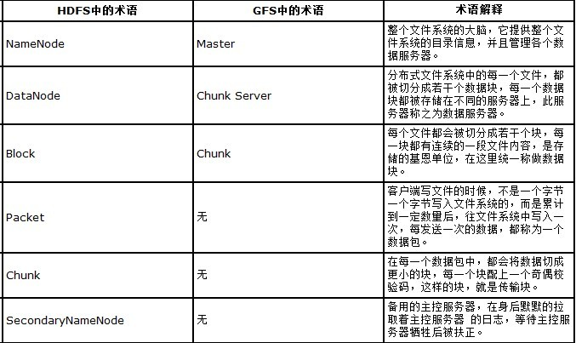
HDFS和GFS的对照

Slide 93
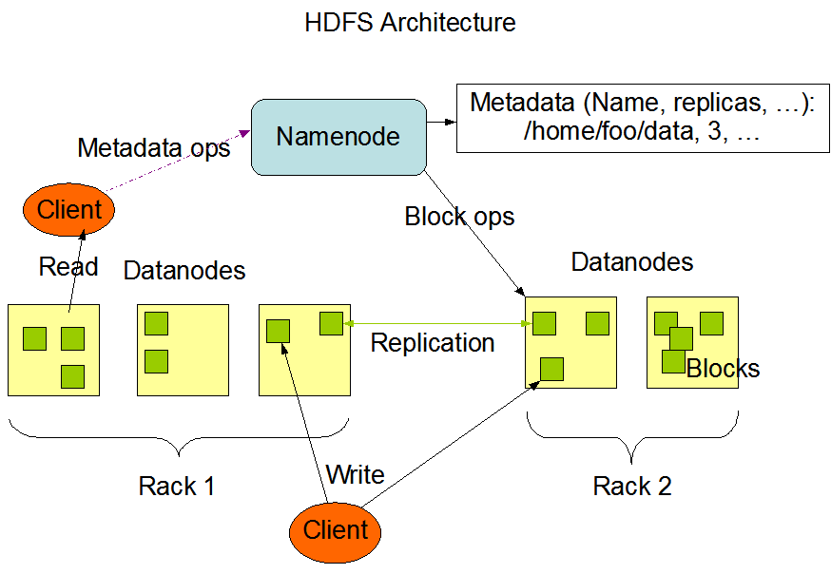
HDFS Architecture

Slide 94
HDFS组成
HDFS主要由主控服务器NameNode，数据服务器DataNode，客户端组成。
核心思想是：文件的目录结构独立存储在一个主控服务器NameNode上，而具体文件数据，拆分成若干块，冗余的存放在不同的数据服务器DataNode上。

Slide 95
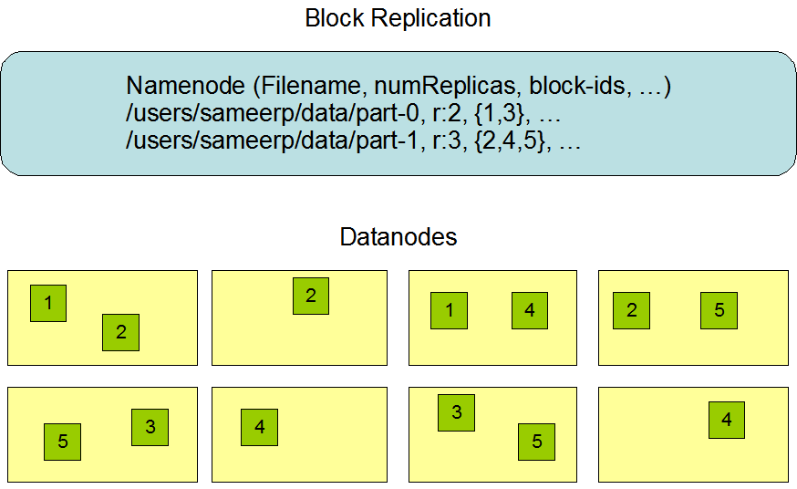
Block Replication

Slide 96
HDFS组成
主控服务器NameNode在整个集群中，只有一个。它负责管理文件系统名称空间和控制外部客户机的访问。
如果NameNode不幸崩溃的话，会有后备跟上。这种设计策略，使得主控服务器很可能成为整个架构的瓶颈所在。（可能是因为多台主控服务器即时同步数据的开销太大）
数据服务器DataNode提供存储块。每一个文件的具体数据，被切分成若干个数据块，冗余地存放在数据服务器。
通常的配置，每一个数据块的大小为64M，在三个数据服务器上冗余存放。

Slide 97
HDFS组成
数据块太大可能造成负荷不均匀，而如果太小的话，附加的控制信息传输成本，又太高了。因此没有比较特定的业务需求，可以考虑维持此配置。
NameNode 与每个 DataNode 有定期心跳（heartbeat）消息检查健康性。
客户端，它只是以一个类库（包）的模式存在，为用户提供了文件读写、目录操作等APIs。用户通过它来享受分布式文件系统提供的服务。

Slide 98
文件操作
基本的文件操作，可以分成两类
  一个是对文件目录结构的操作，比如文件和目录的创建、删除、移动、更名等等；
  另一个是对文件数据流的操作，包括读取和写入文件数据。

Slide 99
文件操作
文件和目录的操作
  文件目录的信息，全部存储在主控服务器上，因此，所有对文件目录的操作，只会直接涉及到客户端和主控服务器。
  其实有的操作本质上还是涉及到了数据服务器，比如文件创建和删除操作。但是，即使在需要涉及到数据服务器的操作上，主控服务器都不会主动联系数据服务器，将指令传输给它们，而是放到相应的数据结构中，等待数据服务器来取。（也许是为了减少通信的次数，加快操作的执行速度。也许是之前提到的尽量减小唯一的主控服务器的负担）

Slide 100
文件操作
文件数据的读写
  不论读写，主控服务器只是中介。客户端把自己的需求提交给主控服务器，主控服务器挑选合适的数据服务器（物理位置近，或者是当前负荷小的数据服务器）与客户端通信。
  这种策略进一步降低了主控服务器的负载，提高了效率。
  读取时一对一操作，一个客户端与一个数据服务器即可。而写入则是一对多，一次写入要让所有相关数据服务器同步。

Slide 101
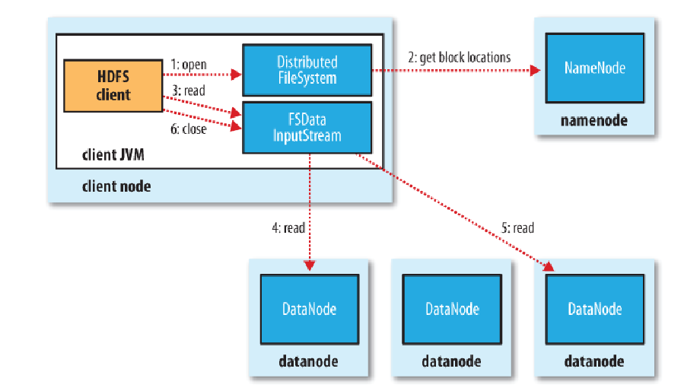
文件读取
文件读示意图

Slide 102
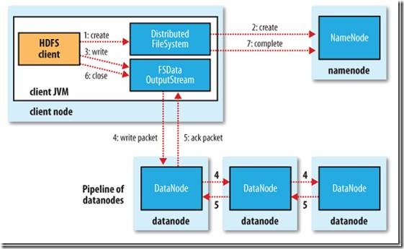
文件写入
文件写示意图

Slide 103
文件写入
在分布式系统中，一旦涉及到写入操作，并发处理难免都会成为一个变相的串行操作。
不同的客户端如果是任意时序并发写入的话，整个写入的次序无法保证
在HDFS中，并发写入的次序控制，是由主控服务器来把握的。当某文件正在写入操作时，其节点会被主控服务器上锁，拒绝其他客户端的写要求。

Slide 104
文件写入
当客户端向HDFS文件写入数据的时候，假设该文件的副本系数设置为3，客户端会从Namenode获取一个Datanode列表用于存放副本。
然后客户端开始向第一个Datanode传输数据，第一个Datanode接收数据，写入本地仓库，并同时传输该部分到列表中第二个Datanode节点。
第二个Datanode也是这样接收数据，写入本地仓库，并同时传给第三个Datanode。
最后，第三个Datanode接收数据并存储在本地。
因此，Datanode能流水线式地从前一个节点接收数据，并在同时转发给下一个节点，数据以流水线的方式从前一个Datanode复制到下一个。

Slide 106
文件操作
文件复制
  NameNode发现部分文件的Block不符合最小复制数（如缺省为3）或者部分DataNode失效。通知DataNode相互复制Block。

Slide 107
容错支持
在分布式环境中，意外情况随时发生，数据传输错误，服务器死机，很多平常称为异常的现象，也许都会经常出现。
需要保证分布式各种意外场景下健康持续的服务。

Slide 108
容错支持
客户端
  客户端。做为一个文件系统的使用者，在整个文件系统中的地位较低。大部分时候，牺牲了就牺牲了，并不会对整个系统产生影响。
  但是，万一客户端在写入文件时死掉，情况就不同了。由于该文件被主控服务器上锁，其他客户端都无法使用该文件。
  解决这个问题，办法就是：租约。就是当客户端需要占用某个文件的时候，与主控服务器签订的一个短期合同。这个合同有一个期限，在这个期限内，客户端可以延长合同期限，一旦超过期限，主控服务器会强行终止此租约，将这个文件的享用权，分配给他人。

Slide 109
容错支持
数据服务器
  大量的数据服务器是一个更不稳定的因素。一旦某数据服务器牺牲了，并且主控服务器还不知道，主控服务器就会不知情地欺骗客户端，给它们无法连接的服务器列表，导致它们处处碰壁。
  因此，为了整个系统的稳定，数据服务器必须时刻向主控服务器汇报，保持主控服务器对其的完全了解，这个机制，就是心跳机制。

Slide 110
容错支持
主控服务器
  作为整个系统的核心，主控服务器死掉，整个分布式文件服务集群将彻底瘫痪。
  解决策略就是：日志。在主控服务器上，所有对文件目录操作的关键步骤都会被写入日志。另外，主控服务器会在某些时刻，将当下的文件目录完整的序列化到本地，这称为镜像。
  在主控服务器不幸牺牲，重新启动后，主控服务器会根据最近的镜像 + 镜像之后的所有日志，重建整个文件目录，将服务能力恢复到牺牲前的水准。

Slide 111
容错支持
数据正确性保证
  在分布式文件系统中，同一份文件的数据，是存在大量冗余备份的，必须使所有的数据块内容完全同步，否则，不同客户端读同一个文件会读出不同数据。
  首先，每一个数据块，都有一个版本标识，在Block类中，用一个长整型的数generationStamp来表示版本信息（Block类是所有表示数据块的数据结构的基类）
  一旦数据块上的数据有所变化，此版本号将增加。这样的机制保证了各个数据服务器上的数据块，在基本大方向上都是一致的。

Slide 112
容错支持
数据正确性保证
  由于网络的复杂性，简单的版本信息无法保证具体内容的一致性（版本信息与内容无关，可能会出现版本相同，但内容不同的状况）。因此，为了保证数据内容上的一致，必须要依照内容，作出签名。（所谓的签名一般是奇偶校验）
  当出现写错误时，调用算法租约恢复（Lease Recover）重新写。此算法可以由客户端或者是主控服务器发起。

Slide 113
容错支持
数据正确性保证
  客户端发起。当客户端在写入一个数据包失败后，会发起租约恢复。因为，一次写入失败，不论是何种原因，很有可能就会导致流水线上有的服务器写了，有的没写，从而造成不统一。
  主控服务器发起。发起的时机，则是在占有租约的客户端超出一定时限没有续签，这说明客户端可能挂了，在临死前可能干过不利于数据块统一的事情，作为监督者，主控服务器需要发起恢复提示，确保数据同步。

Slide 114
与一般分布式文件系统的重要区别
副本的存放是HDFS可靠性和性能的关键。优化的副本存放策略是HDFS区分于其他大部分分布式文件系统的重要特性。
HDFS采用一种称为机架感知(rack-aware)的策略改进副本存放。目前刚起步，策略比较简单。

Slide 116
Hadoop相关链接
Hadoop官方网站： http://hadoop.apache.org/
Hadoop In China 网站： http://www.hadooper.cn/dct/
Hadoop社区：http://www.hadoopor.com/
Hadoop论坛：http://www.hadoopor.com/
Hadoop Taiwan User Group：http://www.hadoop.tw/

Slide 117
总结
2017/10/24
117
1. 文件系统
2. 分布式文件系统
3. 典型分布式文件系统
4. Goolge File System
5. Hadoop Distributed File System
Notes:
117

